Slide 1
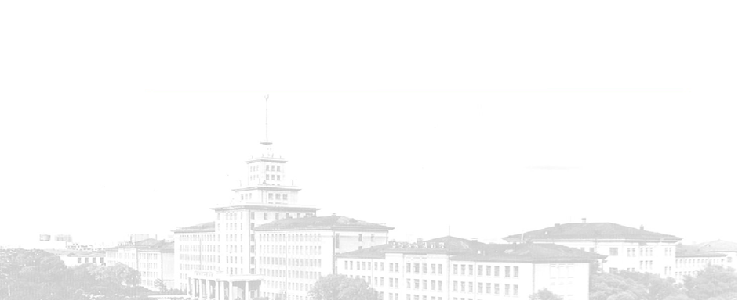
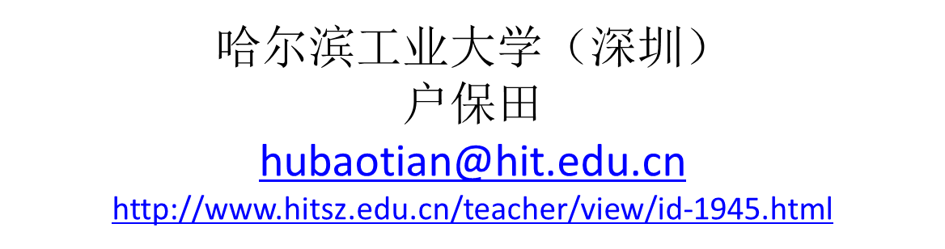
算法设计与分析
第九章 字符串匹配算法

Slide 2
字符串匹配问题
字符串 T = “at the thought of”
字符串 P = “thought”
P在T中出现的起始位置下标是7（字符串的首位下标是0），所以返回 7
字符串 T = “at the thought of”
字符串 P = “think”
字符串P在T中不存在，所以返回 -1
字符串T也称为主串，字符串P称为模式串

Slide 3
字符串匹配问题
输入:
主字符串 T以及模式串P
输出:
s – 所有的整数 (0 ≤ s ≤ n – m) 满足 T[s .. s+m–1] = P[0 .. m–1]. 返回 –1, 如果不存在这样的 s
0123 … n-1
at the thought of
s=3
the
012

Slide 4
朴素匹配算法
朴素的想法: 暴力搜索
直接从头开始，把主串和模式串的字符逐个匹配，如果发现不匹配，再从主串下一位开始

Slide 5
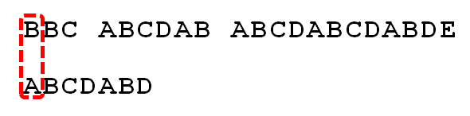
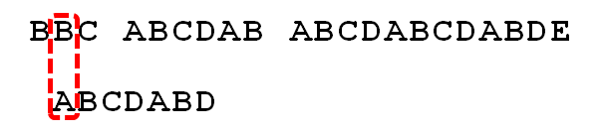
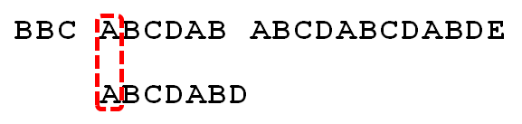
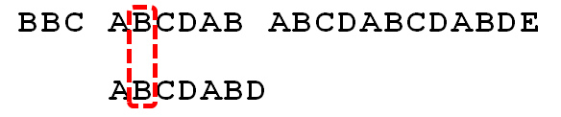
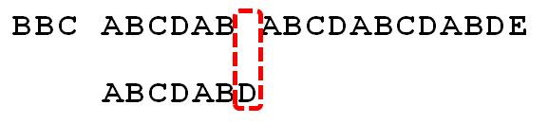
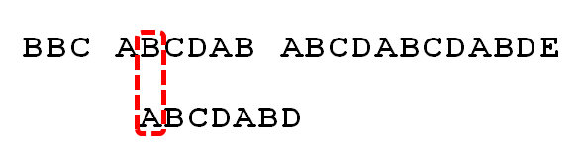
朴素匹配算法示例
字符串S：“BBC ABCDAB ABCDABCDABDE”，模式串P：“ABCDABD”
第一位不匹配
部分匹配

Slide 6
朴素匹配算法
Naive-Search(T,P)
同学们自己动手用伪代码实现
Naive-Search(T,P)
01 For s ← 0 to n – m Do
02 j ← 1
03 flag←1
04 // check if T[s..s+m–1] = P[0..m–1]
05 While T[s+j] = P[j] Do
06 j ← j + 1
07 If j = m Then
08 print s
09 flag←0
10 If flag Then
11 return –1

Slide 7
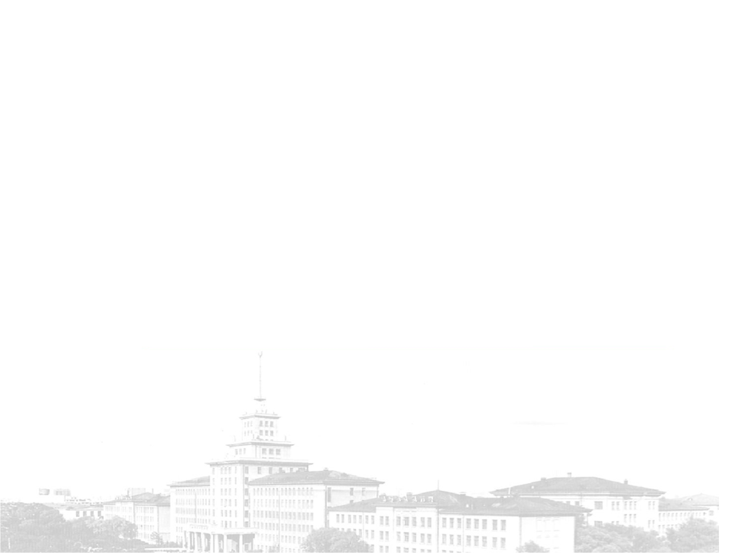
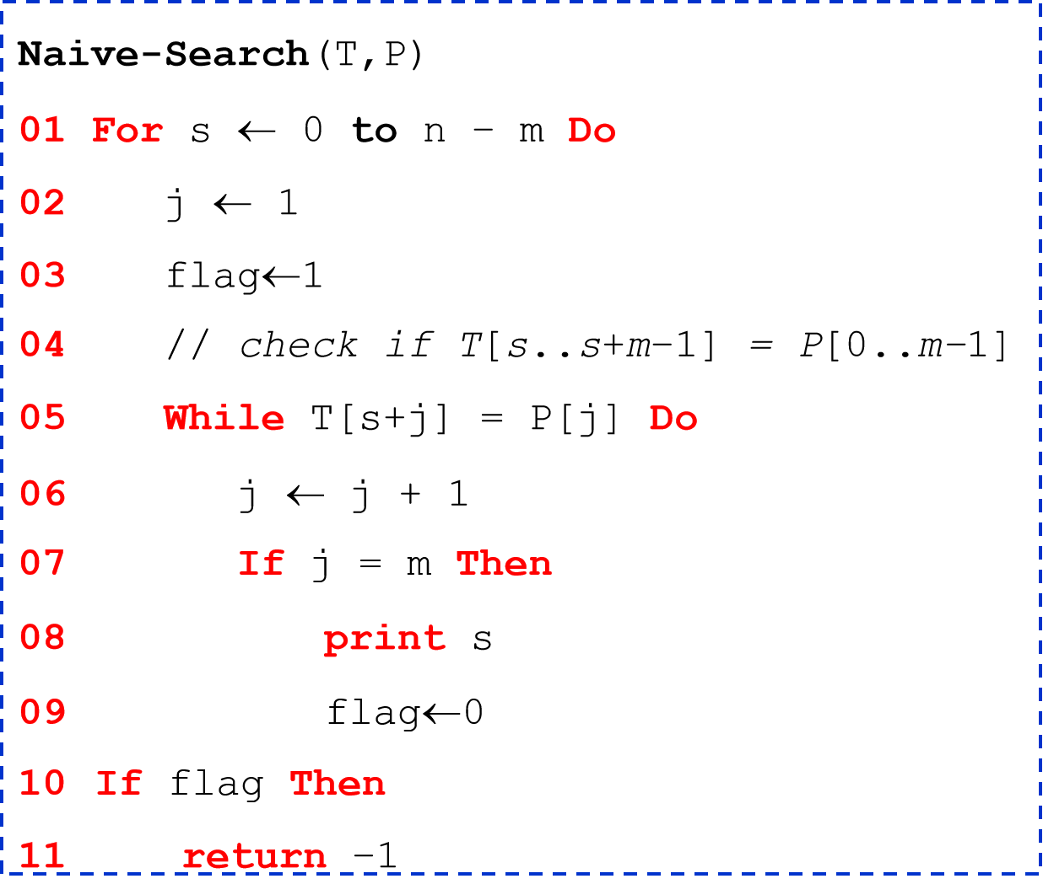
朴素匹配算法的分析
最坏情况:
外层循环: n – m
内层循环: m
总计 (n–m)m = O(nm)
何种输入产生最坏情况？
最好情况: n-m
完全随机的文本和模式: O(n–m)
例，T=aaaaaaab, P=aab
例,T=aaaaaab, P=cde

Slide 8
朴素匹配算法的分析
朴素匹配算法的效率低，是因为在匹配过程中，它需要比对文本和模式串的每个字符。
前一次匹配的信息完全被扔掉，后一次匹配时，需从头再来。
完全忽略了模式P的自身组成特点

Slide 9
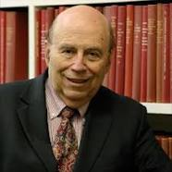
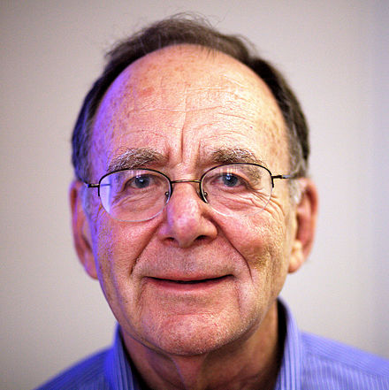
基于指纹的算法
为了避免挨个字符,对主串和模式串进行比较，能否一次性判断模式串与主串中的子串是否相等？
由Michael O. Rabin和Richard M. Karp在1987年提出
Rabin-Karp算法
Michael Oser Rabin， 以色列计算机科学家，1976年图灵奖得主
Richard Manning Karp，计算机科学家，1985年的图灵奖得主

Slide 10
基于指纹的算法
令字母表S={0,1,2,3,4,5,6,7,8,9}
主字符串T=“921045”，模式串 P=“1045”令指纹为一个十进制数, 即, f(“1045”) = 1*10³ + 0*10² + 4*10¹ + 5 = 1045
T[s]
new f
f
T[s+m]

Slide 11
基于指纹的算法
T=“921045”
P=“1045”
可以在O(m)时间计算一个P的指纹 f(P)=1045，f(T[0,..,3])=9210
如果 f(P)≠ f(T[s .. s+m–1]), 那么 P ≠ T[s .. s+m–1]，我们可以在O(1)时间比较指纹
我们可以在O(1)的时间从f(T[s .. s+m–1])计算f(T[s+1.. s+m])
f(T[s+1.. s+m])=(f(T[s .. s+m–1])-T[s]*10^{m-1})*10+T[s+m]
例，f(T[1,..,4])=(9210-9000)*10+4=2104

Slide 12
基于指纹的算法
Fingerprint-Search(T,P)
同学们自己动手用伪代码完成上述思想
01 fp ← compute f(P)
02 f ← compute f(T[0..m–1])
03 flag←1
04 for s ← 0 to n – m do
05 if fp = f then
06 print s
07 flag←0
08 f ← (f – T[s]*10^{m-1})*10 + T[s+m]
09 if flag then
10 return –1
T[s]
new f
f
T[s+m]
运行时间是 2O(m) + O(n–m) = O(n)!

Slide 13
问题
当模式p过长时，即m过大，对应的数值p过大，会导致溢出
当两个过大的数值比较大小时，CPU需要多个运算周期来进行，这样两数比较，我们不能假设可以在O(1)时间内完成

Slide 14
使用Hash函数
解决方案: 使用hash函数 h = f mod q
例如, 如果 q = 7, h(“52”) = 52 mod 7 = 3
这样指纹的值不会大于q, 限制了需要比较的数值的范围
h(S₁) ≠ h(S₂) ⇒ S₁≠ S₂
但 h(S₁) = h(S₂) 不意味着 S₁=S₂! 例如, 如果 q = 7, h(“73”) = 3, 但 “73” ≠ “52”
这时需要把T[s+1, … , s+m] 和 P[1…m] 这两个字符串逐个字符比较，每个字符都一样，才能最终断定T[s+1,…,s+m] = P[1…m]

Slide 15
“mod q”算术运算
公式1:
(a+b) mod q = (a mod q + b mod q) mod q
公式2:
(a*b) mod q = (a mod q)*(b mod q) mod q

Slide 16
预处理与步骤
预处理:
fp = （P[m-1] + 10*(P[m-2] + 10*(P[m-3]+ … + 10*(P[1] + 10*P[0])…)) mod q
同样地可以从T[0..m-1] 计算 ft
例如: P = “2531”, q = 13, fp是多少？
步骤:
ft ← (ft – T[s]*10^{m-1} mod q)*10 + T[s+m]) mod q， 一般取q大于任意的T[i]的素数，当然q大于10
10^{m-1} mod q 在预处理中计算一次
基于公式f(T[s+1.. s+m])=(f(T[s .. s+m–1])-T[s]*10^{m-1})*10+T[s+m]，套用mod q”算术运算公式1,2得到

Slide 17
Rabin-Karp算法
Rabin-Karp-Search(T,P)
01 q ← a //prime larger than m
02 c ← 10^{m-1} mod q // run a loop multiplying by 10 mod q
03 fp ← 0, ft ← 0,flag← 1
04 for i ← 0 to m-1 // preprocessing
05 fp ← (10*fp + P[i]) mod q
06 ft ← (10*ft + T[i]) mod q
07 for s ← 0 to n – m // matching
08 if fp = ft then // run a loop to compare strings
09 if P[0..m-1] = T[s..s+m-1] then
10 print s
11 flag← 0
12 ft ← ((ft – T[s]*c)*10 + T[s+m]) mod q
13 if flag then
14 return –1
套用mod q运算公式1,2得到

Slide 18
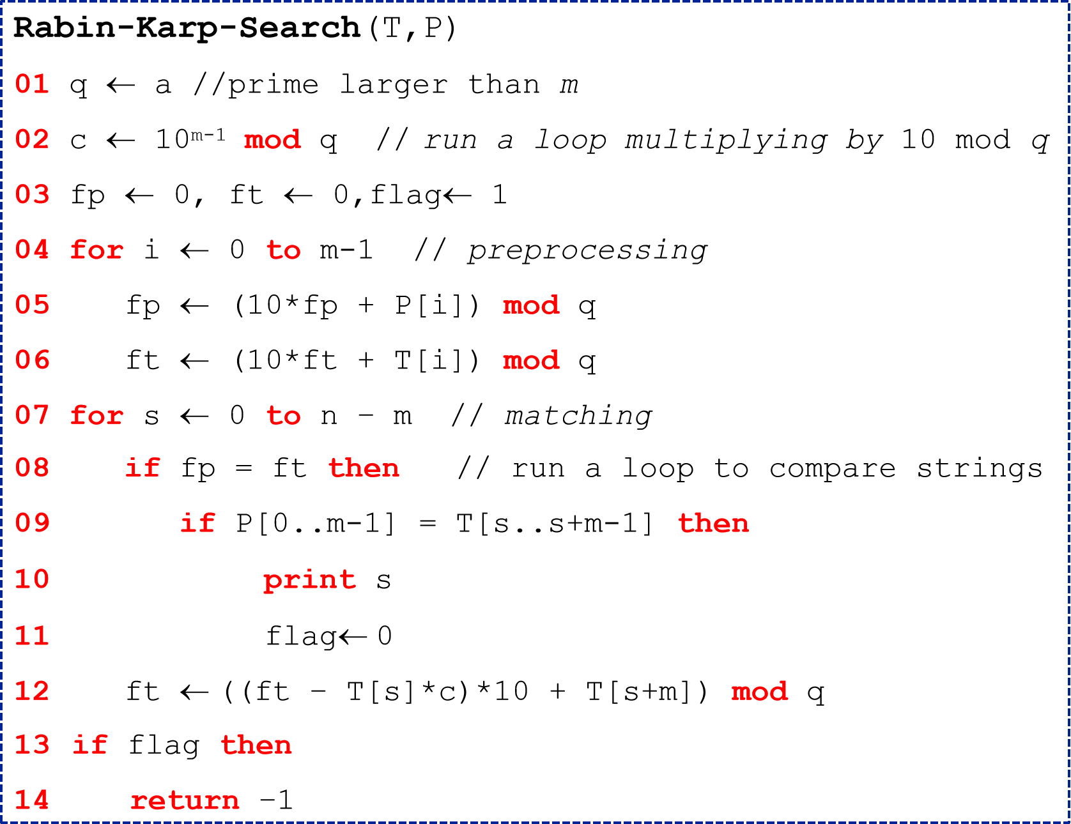
分析
如果 q 是素数, hash函数将会使m位字符串在q个值中均匀分配
从概率上讲，每q次才会遇到指纹匹配 (需要每个字符进行比较，时间复杂度为O(m))
期望运行时间 (如果 q > m):
预处理: O(m)(4-6行)
外循环: O(n-m)（第7行）
所有内循环: （第9行）
总时间: O(n-m)

Slide 19
分析
最坏运行时间: O(nm)
何时？
前一次匹配的信息其实有部分可以应用到后一次匹配中去，而朴素的字符串匹配算法把这个信息扔掉了，Rabin-Karp算法通过指纹的思想，对其进行了很好的利用

Slide 20
应用中的Rabin-Karp算法
如果字母表有d个字母，将字母翻译为d进制数字，即用d代替算法中的10
Rabin-Karp比较简单，可以容易地拓展到2维模式匹配，以及多模式匹配问题。
虽然在理论上并不比朴素匹配算法更优，但在实际应用中优势明显。
如果能够选择一个好的哈希函数，它的效率将会很高，而且也易于实现

Slide 21
朴素匹配算法回顾
字符串S：“BBC ABCDAB ABCDABCDABDE”，模式串P：“ABCDABD”
当D与空格不匹配时，我们已经其实知道前面已匹配过的6个字符是"ABCDAB"
我们能否设法利用这个已知信息，不要把"搜索位置"移回已经比较过的位置，而是继续把它向后移？
部分匹配

Slide 22
换个角度
字符串：T=”abababacaba”
模式串：P=”ababaca”
考虑以下过程：
每一步读入T的一个字符，用X记录已读入的的字符，
同时，记录满足以下条件的最长字符串S以及其长度K：S是X的后缀，同时也是P的前缀
第1步：X=a, S₁=P[0] = “a”, K₁ = 1
第2步：X=ab, S₂=P[0,1]= “ab” , K₂ = 2
第3步：X=aba, S₃=P[0,1,2]= “aba”, K₃ = 3
第4步：X=abab, S₄=P[0,1,2,3]= “abab”, K₄= 4
第5步：X=ababa, S₅=P[0,1,2,3,4]= “ababa”, K₅ = 5
第6步：X=ababab, S₆=P[0,1,2,3]= “abab”, K₆ = 4
第7步：X=abababa, S₇=P[0,1,2,3,4]= “ababa”, K₇ = 5
第8步：X=abababac, S₈=P[0,1,2,3,4,5]= “ababac”, K₈ = 6
第9步：X=abababaca, S₉=P[0,1,2,3,4,5,6]= “ababaca”, K₉ = 7
第10步：X=abababacab, S₁₀=P[0,1] = “ab”, K₁₀ =2
第11步：X=abababacaba, S₁₁=P[0,1,2] = “aba”, K₁₁ = 3
K_{i}=σ(S_{i})=max{k:P[0,k]是X的后缀}

Slide 23
换个角度
字符串：T=“abababacaba”
模式串：P=“ababaca”
第1步：X=a, S₁=P[0] = “a”, K₁ = 1
第2步：X=ab, S₂=P[0,1]= “ab” , K₂ = 2
第3步：X=aba, S₃=P[0,1,2]= “aba”, K₃ = 3
第4步：X=abab, S₄=P[0,1,2,3]= “abab”, K₄= 4
第5步：X=ababa, S₅=P[0,1,2,3,4]= “ababa”, K₅ = 5
第6步：X=ababab, S₆=P[0,1,2,3]= “abab”, K₆ = 4
第7步：X=abababa, S₇=P[0,1,2,3,4]= “ababa”, K₇ = 5
第8步：X=abababac, S₈=P[0,1,2,3,4,5]= “ababac”, K₈ = 6
第9步：X=abababaca, S₉=P[0,1,2,3,4,5,6]= “ababaca”, K₉ = 7
第10步：X=abababacab, S₁₀=P[0,1] = “ab”, K₁₀ =2
第11步：X=abababacaba, S₁₁=P[0,1,2] = “aba”, K₁₁ = 3
分析：
1、需将T的字符都读入，O(n)
2、每步需比对P的前缀与X的后缀，最坏情况下:O(m)
3、最坏情况下O（nm）
有没有办法，不用每个比对，就知道P的哪些前缀可以构成X的后缀？

Slide 24
有限状态自动机
a
b
0
1
a
b
有限状态自动机M是一个五元组，M={Q,q₀,A,S,δ}：
Q是状态的有限集合，即状态自动机中所有可能出现的转移状态
q₀是有限状态自动机的起始状态，q₀ ∈Q
A是一个接受状态集合，它是Q的一个子集，通常一个字符串输入完毕后，如果当前的状态是A中的一个元素，则表示该字符串被接受，否则表示被拒绝。
∑所有可能的输入字母表集合。
δ被称为状态转移函数，Q×∑->Q的一个映射函数

Slide 25
有限状态自动机
给定字符串abaaa，状态的变化序列为？
{0，1，0，1，0，1}，由于最后状态处于状态1，该字符串可以被状态机接受
给定字符串abbaa，状态的变化序列为？
{0，1，0，0，1，0}，由于最后状态处于状态0，该字符串被状态机拒绝
状态集合：Q={0,1}
初始状态：q₀=0
接受状态：A={1}
字母集合：Σ={a,b}
a
b
0
1
a
b
 | a | b
0 | 1 | 0
1 | 0 | 0
输入
状态
状态转移函数δ=

Slide 26
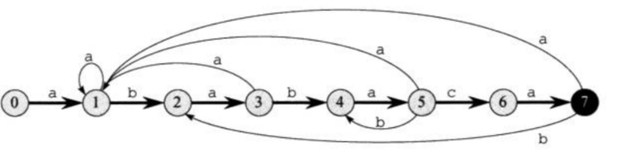
有限状态自动机字符串匹配算法
主字符串：T=“abababacaba” 模式串：P=“ababaca”
状态集合：Q={0,1,2,3,4,5,6,7}，模式串P与主字符串当前已匹配上的字符个数
初始状态：q₀=0
接受状态：A={7}
字母集合：Σ={'a','b','c'}
状态转移函数：δ(q,'α')=σ(P[0,q]'α')=max{k:P[0,k]是P[0,q]'α'的后缀}

Slide 27
有限状态自动机字符串匹配算法
主字符串：T=“abababacaba” 模式串：P=“ababaca”
 | 'a' | 'b' | 'c'
0 | 1 | 0 | 0
1 | 1 | 2 | 0
2 | 3 | 0 | 0
3 | 1 | 4 | 0
4 | 5 | 0 | 0
5 | 1 | 4 | 6
6 | 7 | 0 | 0
7 | 1 | 2 | 0
输入
状态
δ(q,'α')=σ(P[0,q]'α')=max{k:P[0,k]是P[0,q]'α'的后缀}
状态转移函数可以表示为一个（m+1）|Σ|的表
δ=

Slide 28
构造状态转移表
Commpute-Transition-Table(P,Σ)
01 m←P.length
02 for q←0 to m
03 for each character a in Σ
04 k←min(m+1,q+2)
05 repeat
06 k←k-1
07 until P[0:k]is the suffix of P[0:q]'a'
08 δ(q,'a')←k
09 return δ
最坏时间复杂度O(m³|Σ|),可以改进为O(m|Σ|)（课后练习32.4-8）

Slide 29
有限状态自动机字符串匹配算法
Finite-Automation-Matcher(T,P,Σ)
01 n←T.length
02 q←0,flag←1
03 δ=←Commpute-Transition-Table(P,Σ)
04 for i←0 to n
05 q←δ(q,T[i])
06 if q=m then
07 Print “pattern occurs with shift” i-m+1
08 flag←0
09 if flag then
10 return -1
分析:
☺ 匹配阶段 O(n)
☹ 内存过多: O(m|Σ|), 过多的预处理O(m³|Σ|)

Slide 30
Knuth-Morris-Pratt 算法
避免预先计算（m+1）|Σ|的状态转移表δ(q,'a')
忘记尚未进行匹配的字符'a' , 重点利用已匹配字符P[0..q-1]的信息
从而使得预先需计算2维（m+1）|Σ|的表简化为1维数组π(q)

Slide 31
前缀表π
π [q] = max{k < q | P[0..k-1] = P[q–k..q-1]}
q：模式串P与主字符串中已匹配上的字符个数
给定模式串P=“ABCDABD”，计算π [5]:
P[0..4]='ABCDA'
前缀包括，A,AB,ABC,ABCD
后缀包括，A,DA,CDA,BCDA
0
1
2
3
4
5
6
7
π
0 | 0 | 0 | 0 | 0 | 1 | 2 | 0

Slide 32
预先构造前缀表π
Commpute-Prefix(P)
01 m←P.length
02 Let π[0,...,m] be a new array
03 π[0]←0，π[1]←0
04 k←0
05 for q←2 to m
06 while k>0 and P[k+1] !=P[q]
07 k=π[k]
08 if P[k+1] =P[q]
09 k←k+1
10 π[q]←k
11 return π
q：模式串P与主字符串中已匹配上的字符个数
时间复杂度Θ(m)

Slide 33
Knuth-Morris-Pratt 算法
KMP-Search(T,P)
01 m←P.length
02 n←T.length,flag←1
03 π ← Compute-Prefix(P)
04 q ← 0 // number of characters matched
05 for i ← 0 to n-1 // scan the text from left to right
06 while q > 0 and P[q] ≠ T[i]//next character dons not match
07 q ← π[q]
08 if P[q] = T[i]//next character matches
09 q ← q + 1
10 if q = m //all P's characters matched
11 Print “pattern occurs with shift” i-m+1, flag←0
12 q ← π[q]
13 if flag then
14 return -1

Slide 34
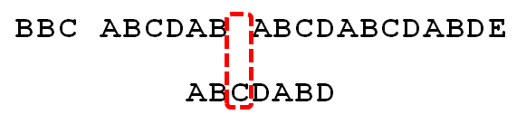
前缀表π到底存了什么？
前缀表π中实际存了针对当前部分匹配的q个字符，末尾有多少个字符有可能属于下一个完全匹配,从而快速跳过那些完全没有可能属于下一个完全匹配的字符
往前移动位数 = q - π[q]
已匹配的字符数
对应前缀表的值
部分匹配
朴素匹配算法
部分匹配q=6，可能有用π[6]=2，
因此，前移6-2=4
KMP算法

Slide 35
KMP的分析
最坏运行时间: O(n+m)
主算法: O(n)
Compute-Prefix: O(m)
空间: O(m)

Slide 36
KMP vs 有限状态自动机
KMP-Search(T,P)
01 m=P.length
02 n=T.length
03 π ← Compute-Prefix(P)
02 q ← 0
03 for i ← 0 to n-1
04 while q > 0 and P[q] ≠ T[i]
05 q ← π[q]
06 if P[q] == T[i]
07 q ← q + 1
08 if q == m
09 Print i-m+1
10 q ← π[q]
Finite-Automation-Matcher(T,P,Σ)
01 n=T.length
02 q=0
03 δ=Commpute-Transition-Table(P,Σ)
04 for i=0 to n-1
05 q=δ(q,T[i])
06 if q==m
07 Print i-m+1
有限状态自动机将所有可能的状态转移预先进行计算，存储在δ表中
KMP使用数组π即时有效的计算状态转移，避免大量的无用计算和存储

Slide 37
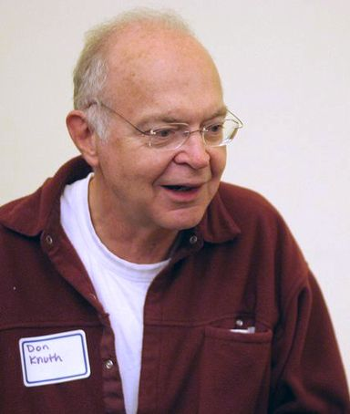
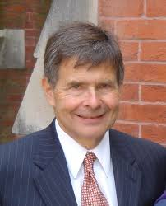
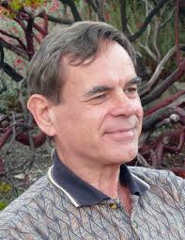
Knuth-Morris-Pratt 算法
The algorithm was conceived by James H. Morris and independently discovered by Donald Knuth "a few weeks later" from automata theory.Morris and Vaughan Pratt published a technical report in 1970.The three also published the algorithm jointly in 1977.Independently, in 1969, Matiyasevich discovered a similar algorithm, coded by a two-dimensional Turing machine, while studying a string-pattern-matching recognition problem over a binary alphabet. This was the first linear-time algorithm for string matching.——WikiPedia
Donald Ervin Knuth
（1938-）
James H. Morris
（1941-）
Vaughan Pratt
（1944-）

Slide 38
朴素逆向匹配算法
字符串S：“BBC ABCDAB ABCDABCDABDE”，模式串P：“ABCDABD”
朴素匹配算法
如果从P的最右面，向左匹配呢？
朴素逆向匹配算法

Slide 39
朴素逆向匹配算法
同学们动手写一下朴素逆向匹配算法
Reverse-Naive-Search(T,P)
01 for s ← 0 to n – m
02 j ← m – 1, flag←1 // start from the end
03 // check if T[s..s+m–1] = P[0..m–1]
04 while T[s+j] == P[j] do
05 j ← j - 1
06 if j < 0 then
07 print “pattern occurs with shift” s
08 flag←0
09 if flag then
10 return -1
运行时间和简单算法相同O(mn)

Slide 40
改进朴素逆向匹配算法
Boyer和Moore向朴素逆向匹配算法中增加了复杂的启发式规则，得到了 O(n+m) 算法,该算法称为Boyer-Moore（BM）算法
Horspool建议仅使用简单易实现的出现启发式规则，提出了Boyer-Moore-Horspool 算法
出现启发式规则：在不匹配发生之后，将T[s + m–1]对齐到模式 P[0..m–2]中的最右匹配的位置, 如果没有匹配的字符，将P向右移动m个位置

Slide 41
例子
出现启发式规则：在不匹配发生之后，将T[s + m–1]对齐到模式 P[0..m–2]中的最右匹配的位置，如果没有匹配的字符，将P向右移动m个位置
T= “detective date”
P= “date”
T
d | e | t | e | c | t | i | v | e |  | d | a | t | e
d | a | t | e
P
T
d | e | t | e | c | t | i | v | e |  | d | a | t | e
 |  |  |  | d | a | t | e
P
T
d | e | t | e | c | t | i | v | e |  | d | a | t | e
 |  |  |  |  |  |  |  | d | a | t | e
P
T
d | e | t | e | c | t | i | v | e |  | d | a | t | e
 |  |  |  |  |  |  |  |  |  | d | a | t | e
P
为什么出现启发式规则是正确的？
不匹配发生之后，P必然往右移动，下一个可能的完全匹配,如包含了T[s + m–1]，则T[s + m–1]必与模式 P[0..m–2]中的一个位置匹配，而P往右最可靠的移动距离，就是将T[s + m–1]对齐到模式 P[0..m–2]中的最右匹配的位置

Slide 42
例子
出现启发式规则：在不匹配发生之后，将T[s + m–1]对齐到模式 P[0..m–2]中的最右匹配的位置，如果没有匹配的字符，将P向右移动m个位置
T= “tea kettle”
P= “kettle”
T
t | e | a |  | k | e | t | t | l | e
k | e | t | t | l | e
P
T
t | e | a |  | k | e | t | t | l | e
 |  |  |  | k | e | t | t | l | e
P

Slide 43
偏移表
在预处理中, 计算大小为|Σ|的偏移表
例: P = “kettle”
shift[e] =6-1-1=4, shift[l] =6-1-4=1, shift[t] =6-1-3=2, shift[k] =6-1-0=5
例: P = “pappar”,其偏移表是什么？
shift[p]=6-1-3=2, shift[a]=6-1-4=1, shift[r]=6

Slide 44
Boyer-Moore-Horspool 算法
BMH-Search(T,P)
01 flag←1
02 // compute the shift table for P
03 for c ← 0 to |Σ|
04 shift[c] = m // default values
05 for k ← 0 to m - 2
06 shift[P[k]] = m – 1 - k
07 // search
08 s ← 0
09 while s ≤ n – m do
10 j ← m – 1 // start from the end
11 // check if T[s..s+m–1] = P[0..m–1]
12 while T[s+j] == P[j] do
13 j ← j - 1
14 if j < 0 then
15 print “pattern occurs with shift” s
16 flag←0
17 s ← s + shift[T[s + m–1]] // shift by last letter
18 if flag then
19 return -1

Slide 45
BMH 分析
最坏情况运行时间
预处理: O(|Σ|+m)
搜索: O(nm)，何种输入达到此界？
总计: O(nm)
空间: O(|Σ|)
和 m独立
在真实数据集合上很快

Slide 46
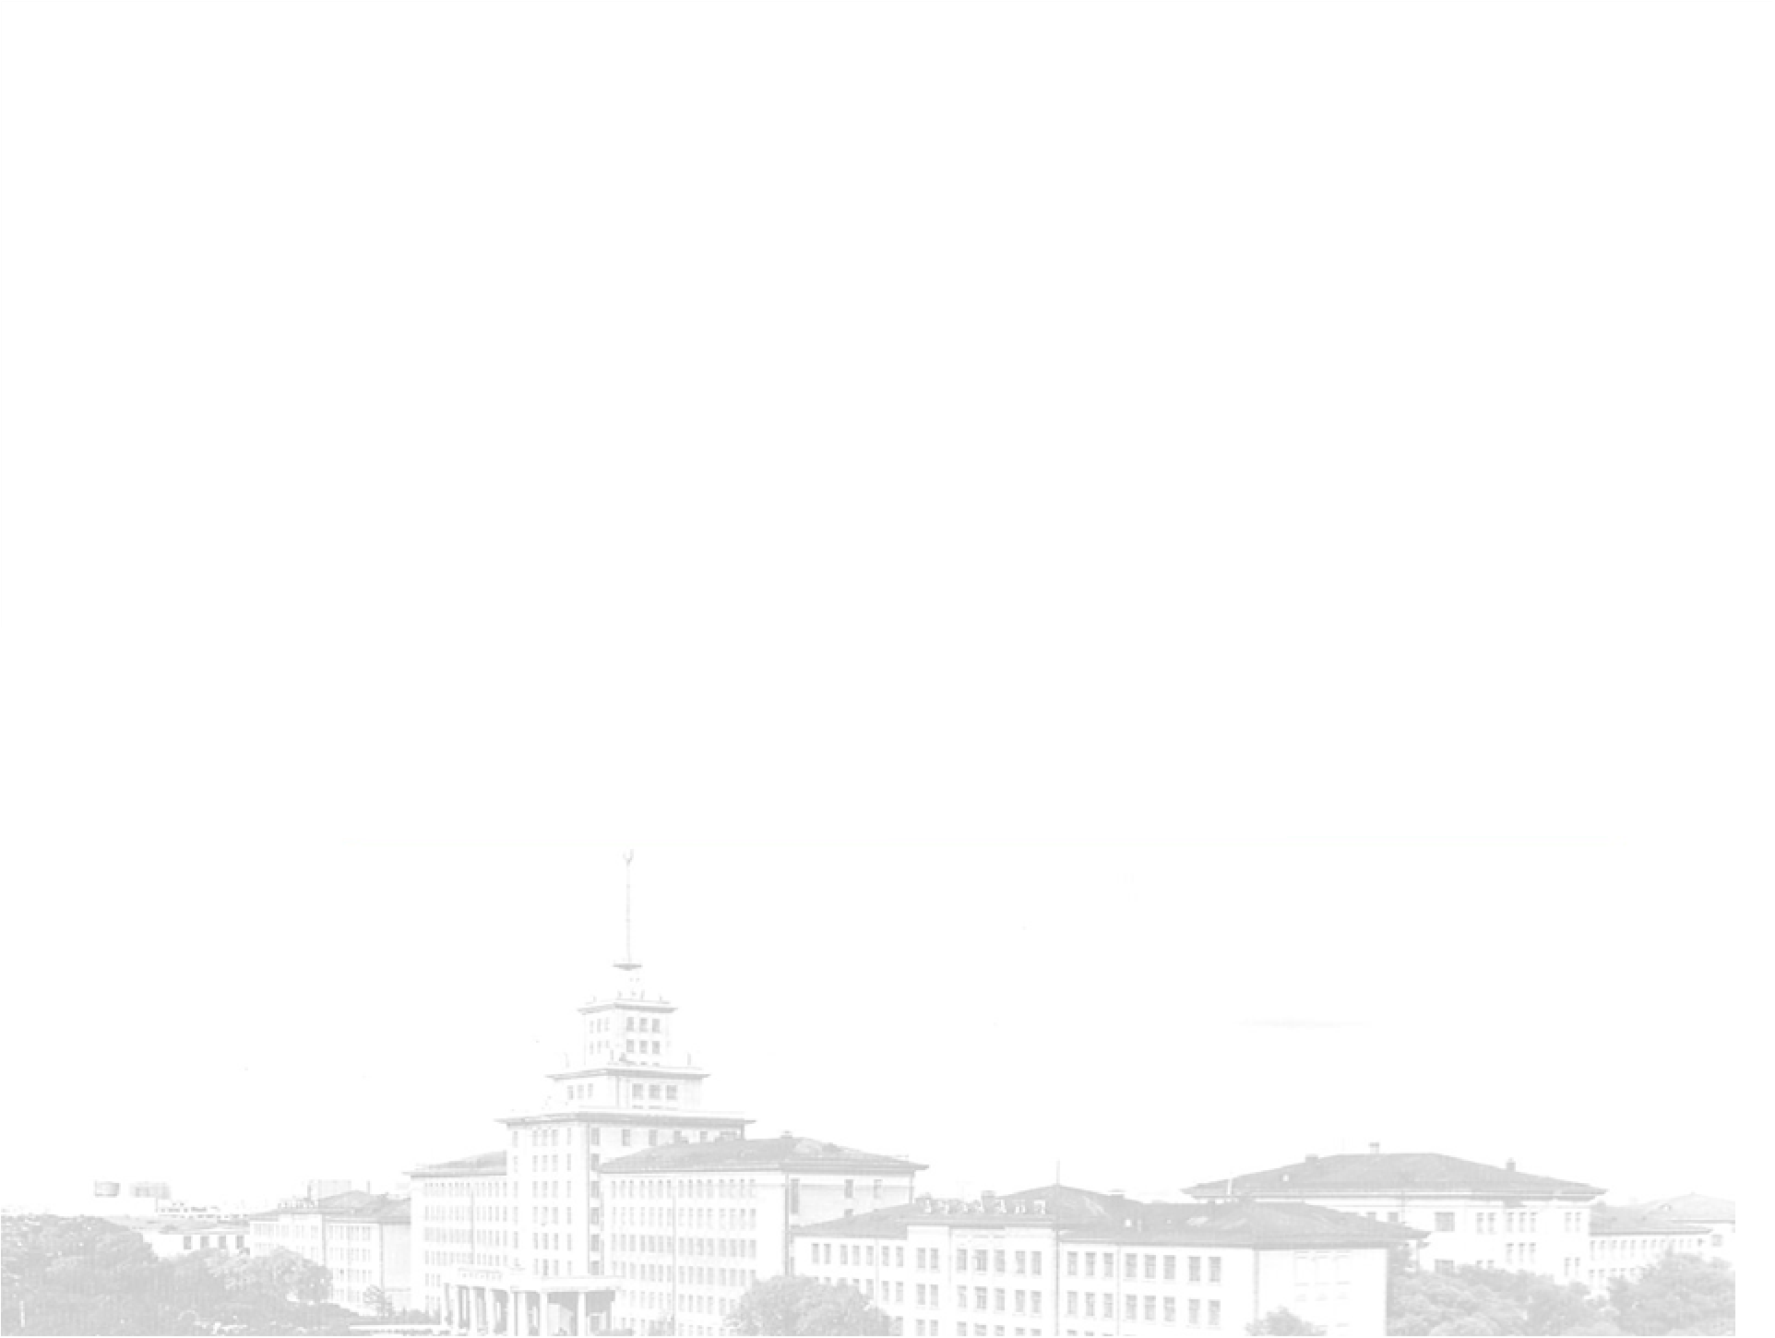
字符串查找数据结构

Slide 47
字符串查找的抽象数据结构 （Abstract Data Type，ADT）
字符串的ADT 存储字符串集合:
search(x) – 查找集合中的字符串x
insert(x) – 向集合中插入新的字符串x
delete(x) – 从集合中删除等于x 的字符串
字符串的一些特点
字符串是变长的
很多字符串前缀相同– 可以节约空间

Slide 48
Trie树
Trie 树，又称字典树，单词查找树或者前缀树，是一种用于快速检索的多叉树结构，如英文字母的字典树是一个26叉树，数字的字典树是一个10叉树。Trie一词来自retrieve，发音为/tri:/ “tree”，也有人读为/traɪ/ “try”。
Trie树可以利用字符串的公共前缀来节约存储空间，假设每个字符串以 “$” (不在字符表中)结束
如果系统中存在大量字符串且这些字符串基本没有公共前缀，则相应的trie树将非常消耗内存，这也是trie树的一个缺点。
b
s
e
u
u
a
i
n
r
d
l
d
$
l
$
$
k
a
$
y
$
$
字符串集合: {bear, bid, bulk, bull, sun, sunday}

Slide 49
Trie树
trie树的性质:
多路树，每个结点有从1到d 个儿子.
根节点不包含字符，除根节点以外每个节点只包含一个字符
每个节点的所有子节点包含的字符串不相同
每个叶子结点存储字符串，这个字符串是从根到叶子所有字符的连接

Slide 50
Trie的搜索和插入
搜索：沿着树向下 (从Trie-Search(root, P[0..m])搜索)
插入
删除应该怎么做？
Trie-Search(t, P[k..m]) //search string P from t
01 if t is leaf then return true
02 else if t.child(P[k])=nil then return false
03 else return Trie-Search(t.child(P[k]), P[k+1..m])
Trie-Insert(t, P[k..m])
01 if t is not leaf then //otherwise P is already present
02 if t.child(P[k])=nil then
03 Create a new child of t and a “branch” starting with that chlid
and storing P[k..m]
04 else Trie-Insert(t.child(P[k]), P[k+1..m])

Slide 51
Trie 实现细节
t.child(c) 操作的复杂性是什么：
大小为d的儿子指针数组：浪费空间，但是child(c) 是 O(1)
儿子指针的hash表，较少浪费空间，child(c) 的期望是 O(1)
儿子指针链表：空间小但是child(c) 在最坏情况下是O(d)
儿子指针的二分搜索树: 空间小且child(c)最坏情况下是O(lg d)

Slide 52
Trie的分析
搜索，插入和删除 (字符串长度是m):
依赖于结点的实现方法，可能为:
O(dm), O(m lg d), O(m)
Trie的还有很多变种

Slide 53
Trie树的变种
紧缩Trie:
用带有字符串的边取代一系列单儿子结点构成的链
每个非叶结点最少有两个儿子
b
s
b
sun
e
u
u
a
i
n
ear$
id$
ul
$
day$
r
d
l
d
$
l
$
l$
$
k
a
k$
$
y
$
$

Slide 54
Trie树的变种
Patricia /pəˈtrɪʃə/ trie:
PATRICIA—Patrical Algorithm to Retrieve Information Coded in Alphanumeric,它一种紧缩 trie 其中每个边的标记 用 (T[from], to – from + 1) 代替
(f,2)
(e,3)
(h,2)
(t,4)
16
(d,9)
(r,2)
(f,3)
1
19
7
11

Slide 55
Trie树的变种
后缀树 ：一种包含文本所有后缀的紧缩trie (或类似的结构)
后缀的Patricia trie 有时叫做 Pat 树
a
r
(a,1)
(r,1)
r
carrara$
(r,1)
(c,8)
rara$
(r,5)
$
a
($,1)
(a,1)
rara$
a$
1
$
(r,5)
(a,2)
1
(r,3)
7
ra$
3
7
($,1)
3
2
5
6
4
2
5
6
4
1 2 3 4 5 6 7 8
carrara$

Slide 56
算法课没有结束……

